Slide 1



Персональный учёт работников
Отдел правового сопровождения и развития кадров МКУ «ИМЦ»

Slide 2
Требования к ведению личных дел работников
Указ Президента РФ от 30.05.2005 N 609 «Об утверждении Положения о персональных данных государственного гражданского служащего Российской Федерации и ведении его личного дела».
Приказ Федерального архивного агентства от 20.12.2019 г. N 236 "Об утверждении Перечня типовых управленческих архивных документов, образующихся в процессе деятельности государственных органов, органов местного самоуправления и организаций, с указанием сроков их хранения».
Приказ Федерального архивного агентства от 31.07.2023 г. № 77 "Об утверждении Правил организации хранения, комплектования, учета и использования документов Архивного фонда РФ и других архивных документов в государственных органах, органах местного самоуправления и организациях».

Slide 3
Приказ о ведении личных дел
12.10.2025 | № 958
О назначении ответственных за ведение личных дел работников МБОУ ____________
В соответствии с Трудовым кодексом РФ, Федеральным законом от 27.07.2006 № 152-ФЗ «О персональных данных», приказом директора МБОУ «Лянторская СОШ» от 10.09.2025 № 13 «Об утверждении списка работников, допущенных к обработке персональных данных»
1. Назначить ответственным за формирование, ведение личных дел работников МБОУ __________, а также за архивное хранение и обеспечение сохранности документов по личному составу:
специалиста по персоналу (кадрам) Кучерявую С.Н.
2. Ответственному за работу с личными делами работников МБОУ _________:
- руководствоваться в работе порядком ведения личных дел работников и действующим трудовым законодательством;
- формировать и вести учет личных дел;
- проверять полноту заполнения анкеты и соответствия указанных сведений предъявляемым при поступлении документам (паспорт, трудовая книжка, военный билет, документы об образовании – диплом, удостоверение, свидетельство, аттестат);
- приобщать к личным делам работников необходимые документы;
3. Секретарю Морозовой М.В., довести приказ до ответственных под подпись. 4. Контроль за исполнением приказа оставляю за собой. Директор В.Н. Иванова

Slide 4
Хранение документов в личном деле работников
Роскомнадзор за хранение документов, которые вы не вправе хранить, оштрафует:
должностных лиц - от 50 тыс. до 100 тыс. руб.;
юридических лиц от 150 тыс. до 300 тыс. рублей (ст. 13.11 КоАП РФ)
Не храните в личных делах следующие копии личных документов сотрудника, которые не связаны с его работой:
паспорт;
СНИЛС;
военный билет;
диплом об образовании;
свидетельство о заключении брака;
свидетельство о расторжении брака;
свидетельства о рождении ребенка;
свидетельства о перемене имени.
Судебная практика, постановление Пятнадцатого арбитражного апелляционного суда от 14.03.2014 № А53-12557/2013;
Федерального арбитражного суда Северо-Кавказского округа от 11.03.2014 № А53-10287/2013.

Slide 5
Нормативно правовые акты регулирующие положение о формировании, ведении, хранении личных дел работников
Федеральный закон от 29.12.2012 г. № 273-ФЗ «Об образовании».
Федеральный закон от 27.07.2006 г. № 152-ФЗ «О персональных данных».
Трудовой кодекс Российской Федерации от 30.12.2001 № 197-ФЗ.
Приказ Федерального архивного агентства от 31.07.2023 г. № 77 "Об утверждении Правил организации хранения, комплектования, учета и использования документов Архивного фонда РФ и других архивных документов в государственных органах, органах местного самоуправления и организациях».

Slide 6
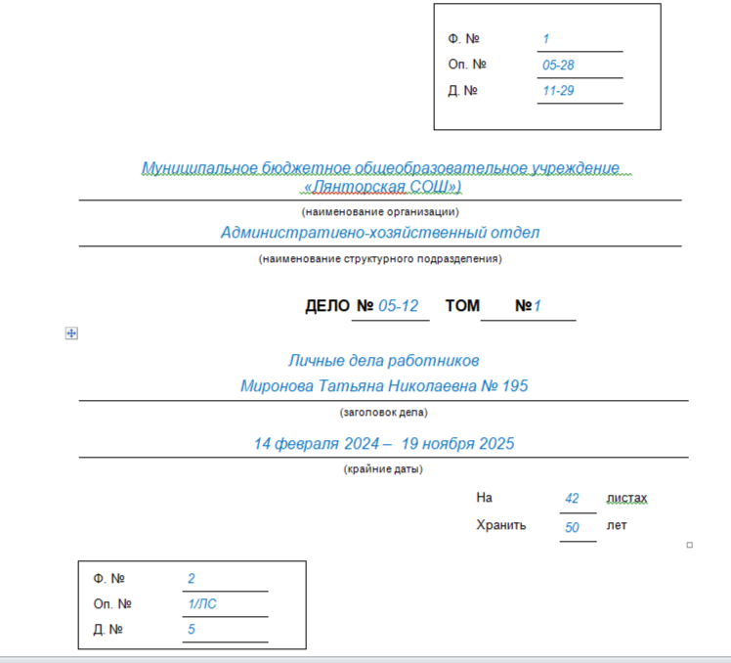
Образец обложка дела
(приложение № 6 к Правилам)

Slide 7
Рекомендуемый образец внутренней описи документов (приложение № 5 к Правилам)
Внутренняя опись документов дела
Внутренняя опись документов дела № 05-12
№ п/п | Регистраци онный № документа | Дата документа | Заголовок документа | №№ листов дела | Примечание
1 | 2 | 3 | 4 | 5 | 6
1 | б/н | 14.02.2024 | Личный листок по учету кадров | 1–3
2 | б/н | 14.02.2024 | Заявление о приеме на работу | 4
3 | б/н | 14.02.2024 | Согласие на обработку персональных данных | 5
Итого: | 42 (сорок два) |  |  | документов
^{(цифрами и прописью)}
Количество листов внутренней описи: 1 (один) лл. _____________________________
(цифрами и прописью)
Специалист по кадрам ____________________ И.Н. Толмачева
(подпись) (расшифровка подписи)

Slide 8
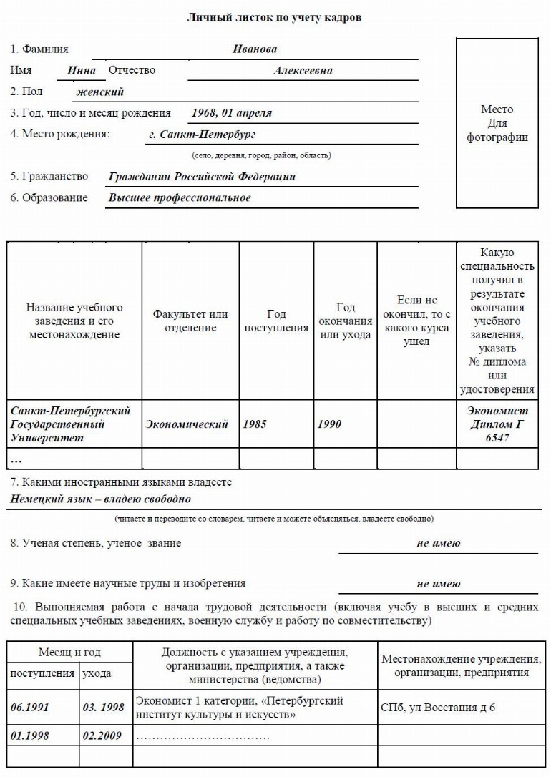
Образец личный листок по учету кадров

Slide 9
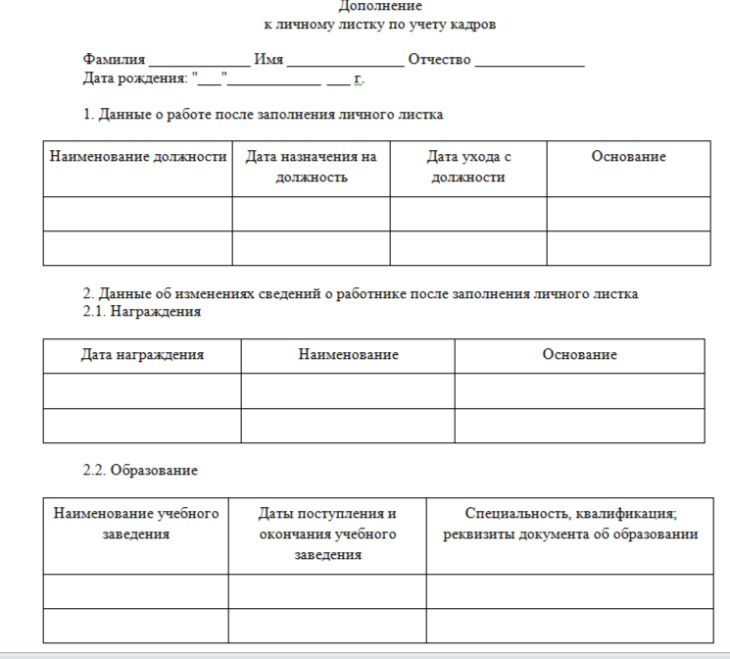
Дополнение к личному листку по учету кадров

Slide 10
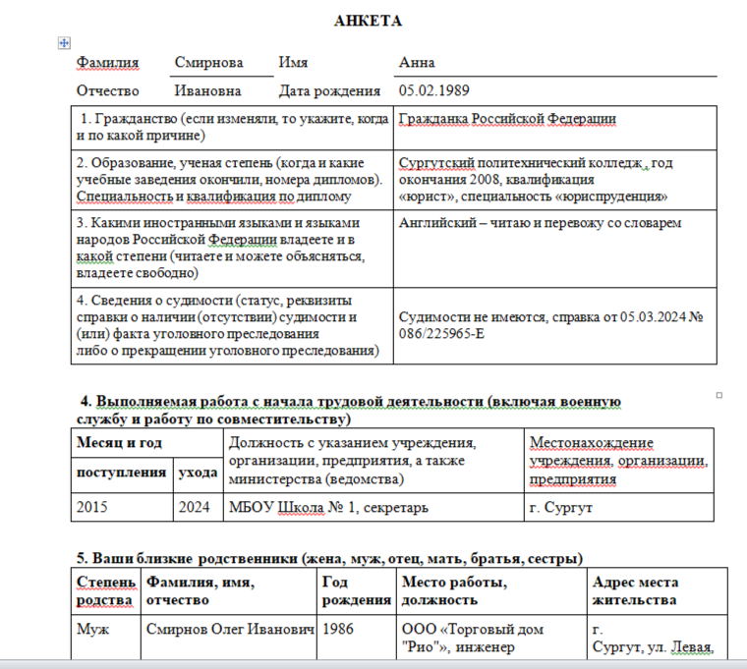
Образец анкета работника

Slide 11
Образец приказа
Приказ о прекращении ведения личных дел работников ___________
О прекращении ведения
личных дел работников
В связи с прекращением ведения и хранения личных дел работников __________
ПРИКАЗЫВАЮ:
1. Специалисту по персоналу (кадрам) Ивановой Е.А.:
1.1. прекратить ведение личных дел на работников ____________, за исключением руководителя, заместителя руководителя, педагогических работников), с 03.06.2026;
1.2. внести изменения в локальные акты учреждения в том числе в Инструкцию по делопроизводству, номенклатуру дел в соответствие с изменениями.
1.3. завершить делопроизводством личные дела работников и подготовить их для передачи в архив учреждения в установленном порядке.
2. Контроль за исполнением приказа оставляю за собой.
Директор ______________ Сидорова А.А.
Ознакомлены: ________________

Slide 12
ПРИКАЗ
О проверке наличия и состояния личных
дел работников МБОУ _____________
В соответствии с Порядком ведения личных дел работников МБОУ ___________, в целях обеспечения контроля за сохранностью и актуальностью личных дел в образовательной организации
ПРИКАЗЫВАЮ:
1. Провести с 18.02.2026 по 25.02.2026 проверку личных дел работников.
2. Для проведения проверки личных дел работников назначить специальную комиссии в составе:
Председатель комиссии: заместитель директора Петрова В.И.
Члены комиссии: секретарь Краснова В.В.;
делопроизводитель Дурова Е.Е.
3. Специалисту по персоналу Ярошек Н.Н., предоставить личные дела работников для проведения проверки, лично присутствовать в ходе проведения проверки, давать членам комиссии пояснения, не препятствовать ходу проверки.
4. Специальной комиссии по проверке личных дел работников:
- провести проверку личных дел работников в организации, в сроки, указанные в пункте 1 настоящего приказа;
- руководствоваться в своей деятельности нормами действующего законодательства;
- оформить по результатам проверки дела лист проверки;
- сообщить результаты проверки руководителю организации.
5. Секретарю довести настоящий приказ до сведения указанных в нем лиц под подпись.
6. Контроль исполнения приказа оставляю за собой.

Slide 13
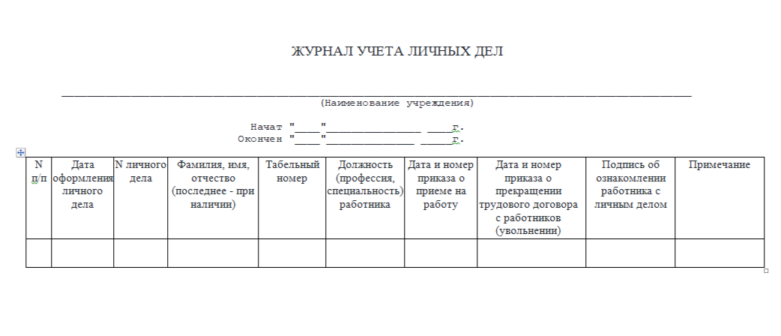
Журнал учёта личных дел

Slide 14
Алфавитная книга учёта кадров
№ п/п | Фамилия, имя, отчество | Должность | Дата, место рождения | Образование | Дата приема на работу | Место жительства | Дата увольнения | Примечания
1 | 2 | 3 | 4 | 5 | 6 | 7 | 8 | 9
1 | Коваленко Николай Павлович | Учитель ОБЗиР | 01.01.1983, г. Омск | Высшее, Омский ГПУ, 2000 г. | 07.12.2008 г., приказ № 39 от 05.12.2008 | п. Белый Яр, Лесная, д. 2
2 | Куман Яна Сергеевна | делопроизводитель |  |  | 01.03.2008; приказ № 7 от 27.02.2008. |  |  | Переведена на другую работу приказ № 25 от 15.06.2009 г.

Slide 15

СПАСИБО ЗА ВНИМАНИЕ !

